Slide 1

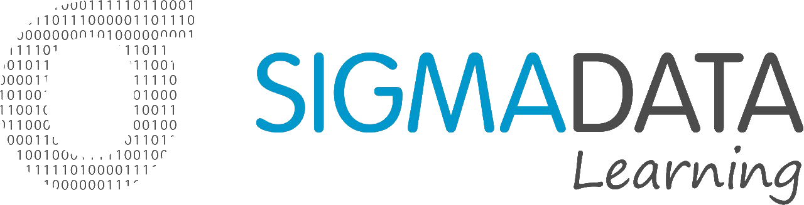


Azure Data Factory Fundamentals
22 & 23 november 2021

Slide 2


Slide 3
De leerdoelen Wat kunnen we na vandaag?
Na de training heeft de deelnemer inzicht in:
- Wat is data orchestratie.
- Wat is ADF en wat kan ik ermee.
- Welke basis onderdelen bestaat de ADF uit.
- Hoe maak je een basis pipeline.
Na de training kan de deelnemer:
- Aangeven wat data orchestratie is.
- Uitleggen wat de ADF is en waarvoor je het inzet.
- Uitleggen wat de onderdelen zijn en hoe deze in verhouden staan.
- Een eigen pipeline maken voor data verplaatsing.

Slide 4
De agenda Wat gaan we allemaal doen?
De Agenda voor deze training is:
- Inleiding - Kennismaking - Hoofdstuk 1: Data orchestratie - Korte pauze - Hoofdstuk 2: De Azure Data Factory - Lab1, Azure environment deployen - Hoofdstuk 3: Integration Runtimes - Lunch - Korte recap - Lab2, Integration Runtimes - Hoofdstuk 4: Linked Servrices - Lab3, Linked Services - Hoofdstuk 5: Datasets - Lab4, Datasets - Korte pauze - Hoofdstuk 6: Pipelines - Lab5, Pipelines - Hoofdstuk 7: Triggers - Lab6, Triggers - Recap training - Vragen, adviesen en feedback

Slide 5
Even voorstellen Wie, wat, waar, waarom?
- Naam / leeftijd?
- Wat is je functie en/of achtergrond?
- Wat wil je in deze training leren?
- Wat weet je al van ADF?

Slide 6
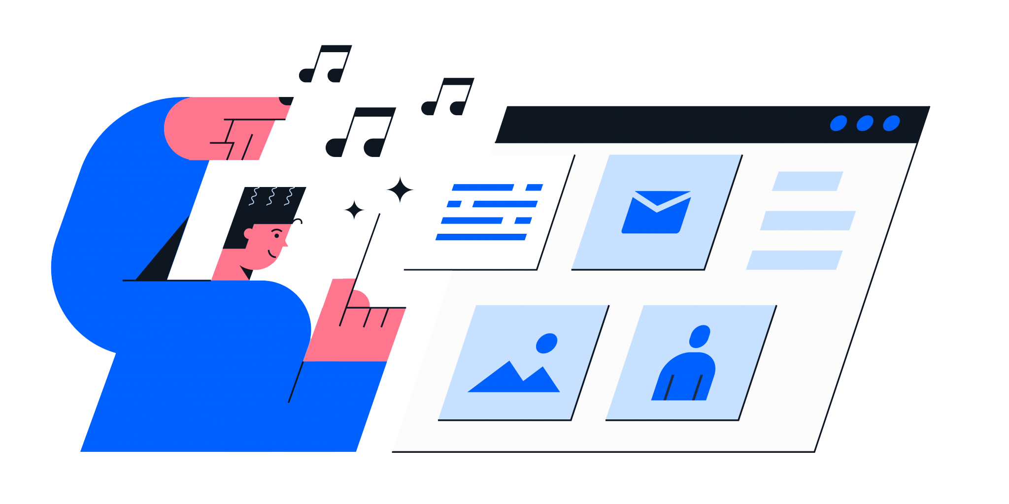
Data Orchestratie Wat weten we na de deze les?
- Wat data orchestratie is.
- Waarvoor data orchestratie gebruikt wordt.
- Welke onderdelen binnen data orchestratie bestaan.
- Welke uitdagingen het met zich meebrengt.

Slide 7
Data Orchestratie Hoe zit dat nou?
- Data processen automatiseren.
- Data-pipelines en workflows.
- Datasilo’s doorbreken.
Notes:
WAT IS DATA ORCHESTRATIE?
Denk aan een orkest; het belangrijkste lid van het orkest is de dirigent. De dirigent bespeelt de instrumenten niet, maar leidt de symfonieleden gewoon door het hele muziekstuk dat ze uitvoeren. De muzikanten gebruiken hun eigen vaardigheden om geluiden te produceren in verschillende stadia van de symfonie, dus het kan zijn dat ze alleen bepaalde delen van de muziek hoeven te leren. De dirigent orkestreert het hele muziekstuk en is daardoor op de hoogte van de hele partituur die wordt uitgevoerd. Ze zullen ook specifieke armbewegingen gebruiken die de muzikanten instructies geven hoe een muziekstuk gespeeld moet worden.
Data orchestratie automatiseert processen die verband houden met het beheren van data, zoals het samenbrengen van data uit meerdere bronnen, het combineren en voorbereiden voor dataanalyse. Het kan ook taken omvatten zoals het inrichten van resources en monitoring.
Data orchestratie is een relatief nieuwe discipline binnen de IT, vooral omdat Data orchestratie verweven raakt met cloudcomputing en -opslag. Het concept van het beheren van data op een manier die de juiste data voor het juiste doel samenbrengt, is al tientallen jaren een onderwerp van systeem-,databeheer, zij het op manieren die niet zo effectief zijn als aanvankelijk werd gedacht.
De kern van een Data orchestratie -infrastructuur is het ontwerpen van datapijplijnen en workflows om data van de ene naar de andere locatie te verplaatsen, terwijl het combineren, verifiëren en opslaan van die data wordt gecoördineerd om ze bruikbaar te maken. In de begindagen van systeem-, databeheer gebruikten engineers en programmeurs een tool genaamd "cron", een hulpprogramma in Linux-systemen waarmee ze taken konden plannen, zoals het overbrengen van data van verschillende locaties.
Het is duidelijk dat naarmate de systeemcomplexiteit en de databehoeften evolueerden en groeide, het bouwen van complexe cron-taken steeds meer betrokken raakte, bijna een discipline op zich. Deze vroegste vormen van handmatige data orchestratie werden geplaagd door problemen zoals:
Afhankelijkheden tussen verschillende taken moesten handmatig worden afgehandeld, wat tijdrovende en foutgevoelige beoordelingen met zich meebracht.
Het beoordelen van de prestaties omvatte langdurige evaluaties van auditlogboeken die handmatig waren gemaakt van handgecodeerde hulpprogramma’s.
Fouten waren vaak fataal en het personeel moest deze fouten handmatig herstellen om ze weer aan het werk te krijgen.
WAARVOOR WORDT DATA ORCHESTRATIE GEBRUIKT?
Moderne data orchestratie is geëvolueerd van handmatige orchestratie-inspanningen met de nadruk op automatisering, conceptualisering en analyse om optimalisatie te ondersteunen.
In feite werd de term 'data-orchestratie' pas in 2017 een begrip. Naarmate orchestratie steeds meer een rol ging spelen, werd het duidelijk dat oudere methoden een van de belangrijkste beperkingen voor optimaal datagebruik niet aanpakten: datasilo’s.
Datasilo's zijn geen letterlijke silo's, maar een conceptuele beschrijving van het fenomeen waarbij data vast komen te zitten op één locatie, organisatie of applicatie zonder een gemakkelijke of duidelijke manier om toegang te krijgen en te gebruiken. Orkestratie is in veel opzichten de gewoonte om silo's af te breken door die data toegankelijk te maken. Daarna is het de taak van moderne orchestratie geworden om het doorbreken van silo's te vergemakkelijken en data in de hele organisatie toegankelijker en bruikbaarder te maken.
Om dit te doen, omvat moderne data-orchestratie het definiëren van de basistaak of -taken binnen een datasysteem en het uitvoeren van een zogenaamde direct acyclic graph (DAG) die alle relevante taken en hun relatie tot elkaar illustreert. Automatisering door middel van code kan de structuur van deze taken definiëren in termen van lineaire "If-Then-Else"-workflows, door de tijd geactiveerde gebeurtenissen, voorwaardelijke taakuitvoering of zelfs door de tijd tussen de ene taak en de andere te meten.

Slide 8
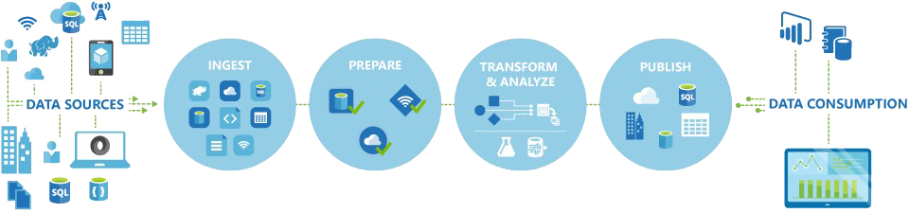
Data Orchestratie Welke onderdelen bevat het?
Notes:
DE 4 ONDERDELEN VAN DATA ORCHESTRATIE
Hoewel taken voor data orchestratie binnen grotere workflows worden uitgevoerd, kan het daadwerkelijke werk dat ze uitvoeren van systeem tot systeem verschillen. Over het algemeen kunnen deze taken echter in 4 hoofdonderdelen vallen:
Data verzamelen: Met de grote hoeveelheden verschillende systemen die hedendaags data genereren is het de taak van orchestratiesystemen deze data stromen samen te brengen.
Data voorbereiden: Vaker wel dan niet moet data worden gestructureerd en voorbereid voordat ze een systeem binnenkomen of er doorheen gaan. Denk aan het uitvoeren van controles op integriteit en juistheid, het aanbrengen van labels en aanduidingen of het verrijken van nieuwe data van derden met bestaande database-informatie.
Data transformeren: Niet alle data werkt in hetzelfde systeem als het is. Orchestratie zal onvermijdelijk transformaties toepassen op stukjes data om ervoor te zorgen dat het goed speelt binnen een bepaalde taak. Op basis van voorwaarden kunnen orchestratiesystemen beginnen met het uitvoeren van taken zoals het documenteren en rapporteren van data, het opschonen van dubbele data, enzovoort.
Data beschikbaarstellen: Wanneer data is verwerkt, dient het klaar gezet te worden voor concumptie door derde. Het klaar zetten van data vind vaak plaats in database-systemen, cloudopslag of elders.

Slide 9
Data Orchestratie Klink goed, maar wat zijn de uitdagingen?
- Complexiteit. - Hetrogene architecturen. - Opschonen en samenvoegen automatiseren. - Regelgeving en naleving. - Data governance.
Notes:
UITDAGINGEN VAN DATA ORCHESTRATIE
Data orchestratie brengt automatisering en logica naar grote hoeveelheden data, door silo's af te breken en data samen te brengen voor nuttige doeleinden.
Zoals elk complex IT-proces heeft data-orkestratie echter zijn eigen reeks implementatie-uitdagingen. Deze uitdagingen omvatten:
Complexiteit: orchestratieprocessen kunnen complex worden, zelfs met de nieuwste technologieën. Engineers kunnen hun hele loopbaan wijden aan het ontwikkelen van uitgebreide oplossingen om complexe dataworkflows te beheren.
Heterogene architecturen: Naast de complexiteit van data orchestratie zijn de talloze opslag- en computerinfrastructuren die beschikbaar zijn voor gebruik. Dit omvat niet alleen verschillende databaseplatforms, maar zelfs volledige cloudconfiguraties (publiek, privaat of hybride) en infrastructuren (SaaS, PaaS, IaaS, enz.).
Het opschonen en samenvoegen van data automatiseren: Het hebben van een 360 graden-weergave van data omvat nauwkeurige en degelijke opschoning en samenvoeging van data van verschillende locaties en verzamelingsbronnen, elk met zijn eigen beperkingen en configuraties.
Regelgeving en naleving: Nu Ddata van de ene naar de andere locatie worden verplaatst via verschillende processen en media, zullen beveiliging en naleving enorme problemen worden voor een data orchestratiesysteem. GDPR vereist bijvoorbeeld dat bedrijven die in de EU actief zijn, toestemming voor marketing en verzoeken om dataverwijdering documenteren, records die intact moeten blijven, waar ze zich ook bevinden. Evenzo stellen Amerikaanse frameworks zoals FedRAMP of HIPAA strenge eisen voor de beveiliging, codering en het gebruik van privédata zonder enige speelruimte.
Data governance: Om de effectiviteit in een data-orkestratiesysteem te behouden, is governance van cruciaal belang. Niet alleen zijn duidelijke governance-normen vaak vereist als onderdeel van compliance-kaders, maar het helpt ondernemingen ook bij het bepalen van de reikwijdte, schaal en effectiviteit van dataverzameling en integriteitsbeheer.
- Vraag: Uit welke onderdelen denk jij dat data orchestratie bestaat?
- Vraag: Wie heeft er wel eens eerder één van deze problemen mee gemaakt?
- Vraag: Hoe heb jij dit opgelost?

Slide 10
Azure Data Factory Wat weten we na de deze les?
- Wat de Azure Data Factory is.
- Wat je ermee kan doen.
- Hoe het in de theorie werkt.
- Uit welke componenten het bestaat.

Slide 11
Azure Data Factory Wat is die fabriek nou precies?
- Cloud-data orchestratie dienst.
- Aansturen van data worflows.
- Verplaatsen en bewerken van data.
- Beschikbaarstellen van data.
Notes:
WAT IS DE AZURE DATA FACTORY (ADF)?
De noodzaak om de batchverplaatsing van data te activeren of om een ​​regelmatig schema op te zetten, is een vereiste voor de meeste analyseoplossingen.
Azure Data Factory (ADF) is de service die kan worden gebruikt om aan een dergelijke vereiste te voldoen. ADF biedt een cloudgebaseerde dataintegratieservice die de verplaatsing en transformatie van data tussen verschillende databronnen en computerbronnen orkestreert. Azure Data Factory is de cloudgebaseerde ETL- en dataintegratieservice waarmee u datagestuurde workflows kunt maken voor het orkestreren van dataverplaatsing en het op grote schaal transformeren van data. Met Azure Data Factory kan je datagestuurde workflows (ook wel pijplijnen genoemd) maken en plannen die data uit verschillende dataarchieven kunnen opnemen.
Je kunt complexe ETL-processen bouwen die data visueel transformeren met datastromen of met behulp van rekenservices zoals Azure HDInsight Hadoop, Azure Databricks en Azure Synapse Analytics. Veel van de functionaliteit van Azure Data Factory wordt weergegeven in Azure Synapse Analytics als een functie die Pipelines wordt genoemd, waarmee u datapijplijnen kunt integreren tussen SQL Pools, Spark Pools en SQL Serverless, waardoor je een one-stop-shop voor al uw analytische behoeften krijgt.
Azure Data Factory slaat zelf geen data op. Hiermee kunt je datagestuurde workflows maken om de verplaatsing van data tussen ondersteunde databases en de verwerking van data te orkestreren met behulp van rekenservices in andere regio's of in een lokale omgeving. Het stelt je ook in staat om workflows te bewaken en te beheren met behulp van zowel via code als via de gebruikersinterface.

Slide 12
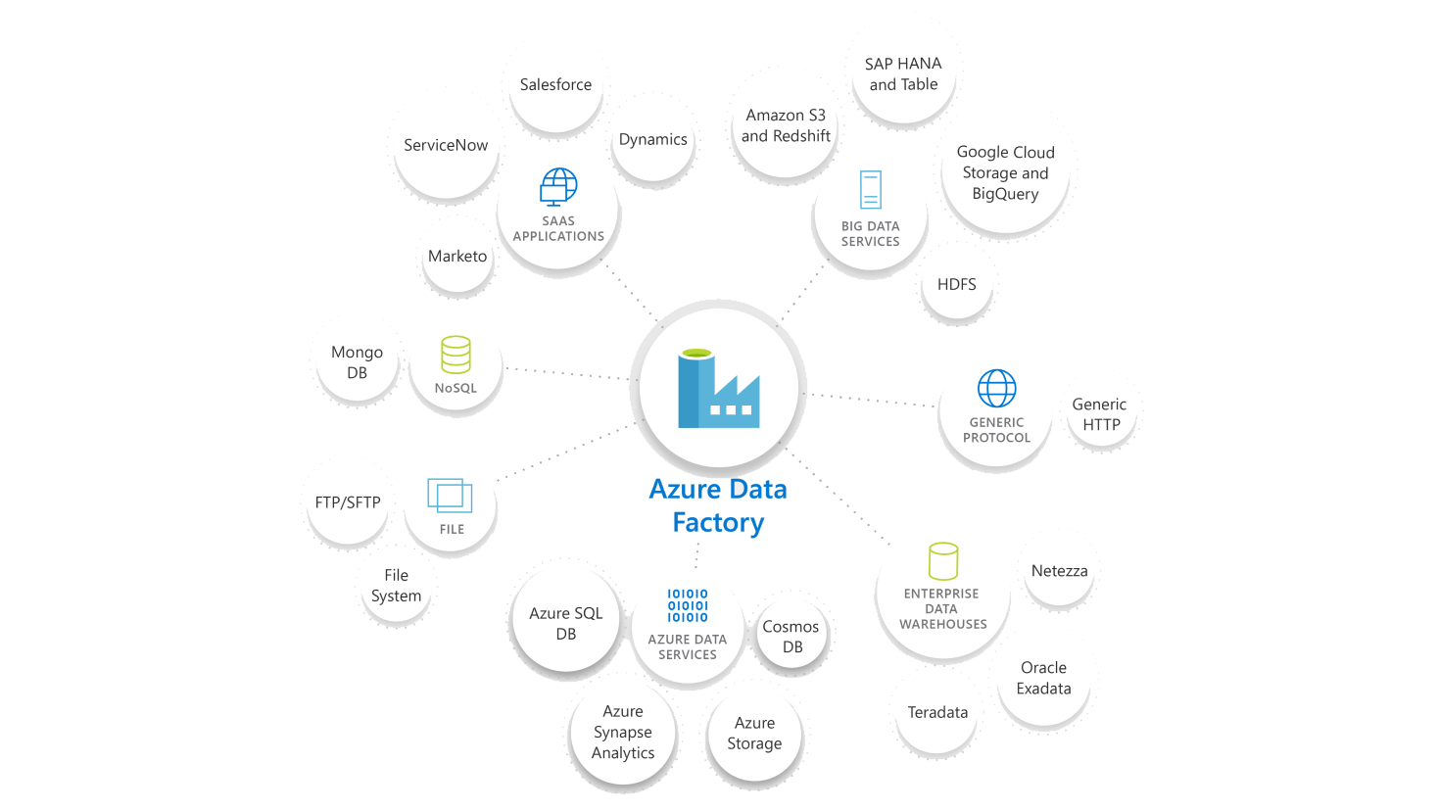
Azure Data Factory Hoe werkt het dan?
Notes:
HOE WERKT DE AZURE DATA FACTORY (ADF)?
Met de Data Factory-service kan je datapijplijnen maken die data verplaatsen en transformeren en de pijplijnen vervolgens volgens een gespecificeerd schema uitvoeren (per uur, per dag, per week, enzovoort).
Dit betekent dat de data die door workflows worden gebruikt en geproduceerd, tijdgebonden data zijn en dat we de pijplijn kunnen specificeren zoals gepland (eenmaal per dag) of eenmalig.
Dus, wat is Azure Data Factory en hoe werkt het? De pijplijnen (datagestuurde worflows) in Azure Data Factory voeren doorgaans de volgende 4 stappen uit:
Verzamelen: Verbinding maken met alle vereiste data- en verwerkingsbronnen, zoals SaaS-services, bestandsshares, FTP en webservices. Verplaats de data vervolgens indien nodig naar een gecentraliseerde locatie voor latere verwerking door de kopieeractiviteit in een datapijplijn te gebruiken om data van zowel on-premise als cloudbrondataopslag te verplaatsen naar een centralisatiedataopslag in de cloud voor verdere analyse.
Prepareren: Het uitvoeren van controles op integriteit en juistheid, het aanbrengen van labels en aanduidingen of het verrijken van nieuwe data van derden met bestaande database-informatie.
Transformeer en analyzeren: Zodra data aanwezig is in een gecentraliseerde dataopslag in de cloud, worden deze getransformeerd met behulp van rekenservices zoals HDInsight Hadoop, Spark, Data Lake Analytics, Machine Learning of Stored Procedures.
Publiseren: Lever getransformeerde data uit de cloud naar on-premise bronnen zoals SQL Server of bewaar het in uw cloudopslagbronnen voor gebruik door BI- en analysetools en andere toepassingen.
DATA VERPLAATSING
Datamigratie vinden plaats tussen twee clouddataopslag en tussen een on-premises dataopslag en een clouddataopslag. De kopieeractiviteit in Data Factory kopieert data van een brondataopslag naar een sink-dataopslag. Azure ondersteunt verschillende data-stores, zoals Azure Blob-opslag, Azure Cosmos DB (DocumentDB API), Azure Data Lake Store, Oracle, Cassandra, enz.
Azure Data Factory ondersteunt transformatieactiviteiten zoals Hive, MapReduce, Spark, enz. die afzonderlijk of gekoppeld aan andere activiteiten aan pijplijnen kunnen worden toegevoegd. Als je data van of naar een datastore wilt verplaatsen waar geen support voor is, moet gebruik maken van een aangepaste .Net activiteit in Data Factory met je eigen logica voor het kopiëren/verplaatsen van data.
- Vraag: Waar zou jij de ADF voor willen gebruiken?

Slide 13
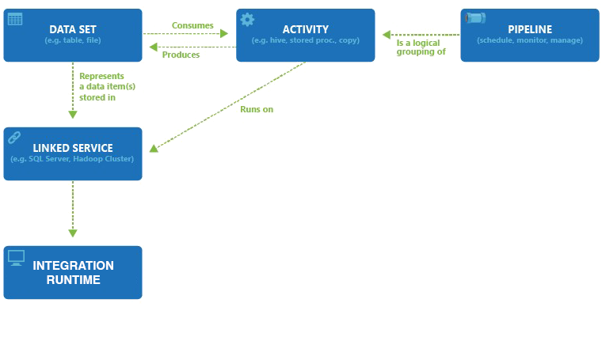
Azure Data Factory Componenten van de fabriek
Notes:
COMPONETEN ADF
De Data Factory draait op een computinginfrastructuur genaamd de Integration Runtime. De Integration Runtime maakt het mogelijk voor data integratie in verschillende netwerkomgevingen hierbij ondersteunt de Data Factory een breed scala aan databronnen waarmee u verbinding kunt maken door een object te maken dat een Linked service wordt genoemd.
Hierdoor kan je data uit een databron opnemen om deze voor te bereiden op transformatie en/of analyse. Bovendien kan Linked Services computerservices op aanvraag starten zoals bijvoorbeeld een on-demand Hadoop-cluster starten voor het verwerken van data via een Hive-query. Daarom stelt Linked Services je in staat om databronnen of rekenbronnen te definiëren die nodig zijn om data op te nemen en voor te bereiden.
Als de linked service is gedefinieerd, verwerft Azure Data Factory data via een Datasets. Datasets vertegenwoordigen datastructuren binnen de dataopslag waarnaar wordt verwezen door het linked service. Datasets kunnen ook worden gebruikt door een ADF-proces dat een Activitity wordt genoemd.
Activities bevatten doorgaans de transformatielogica of de analyseopdrachten van het werk van Azure Data Factory. Dit kan de uitvoering van een opgeslagen procedure, Hive Query of Pig-script omvatten om de data te transformeren. Je kunt U-SQL gebruiken met Data Lake Analytics of data naar een Machine Learning-model pushen om analyses uit te voeren. Het is niet ongebruikelijk dat er meerdere activiteiten plaatsvinden, waaronder het transformeren van data met behulp van een SQL-opgeslagen procedure en het vervolgens uitvoeren van Data Lake Analytics met USQL. In dit geval kunnen meerdere activiteiten logisch worden gegroepeerd met een Pipeline. Zodra al het werk is voltooid, kunt je Data Factory gebruiken om de definitieve dataset te publiceren naar een andere gekoppelde service die vervolgens kan worden gebruikt door technologieën zoals Power BI of Machine Learning.

Slide 14
Azure Data Factory Laat die fabriek eens zien!
Notes:
DEMO ADF PORTAL
Portal.azure.com / adf.azure.com
- Vraag: Hoe staan jullie hier tegenover?
- Vraag: Wie kan aangeven welke componenten er allemaal zijn?
- Vraag: In welke volgorde denk jij dat de componenten horen?

Slide 15
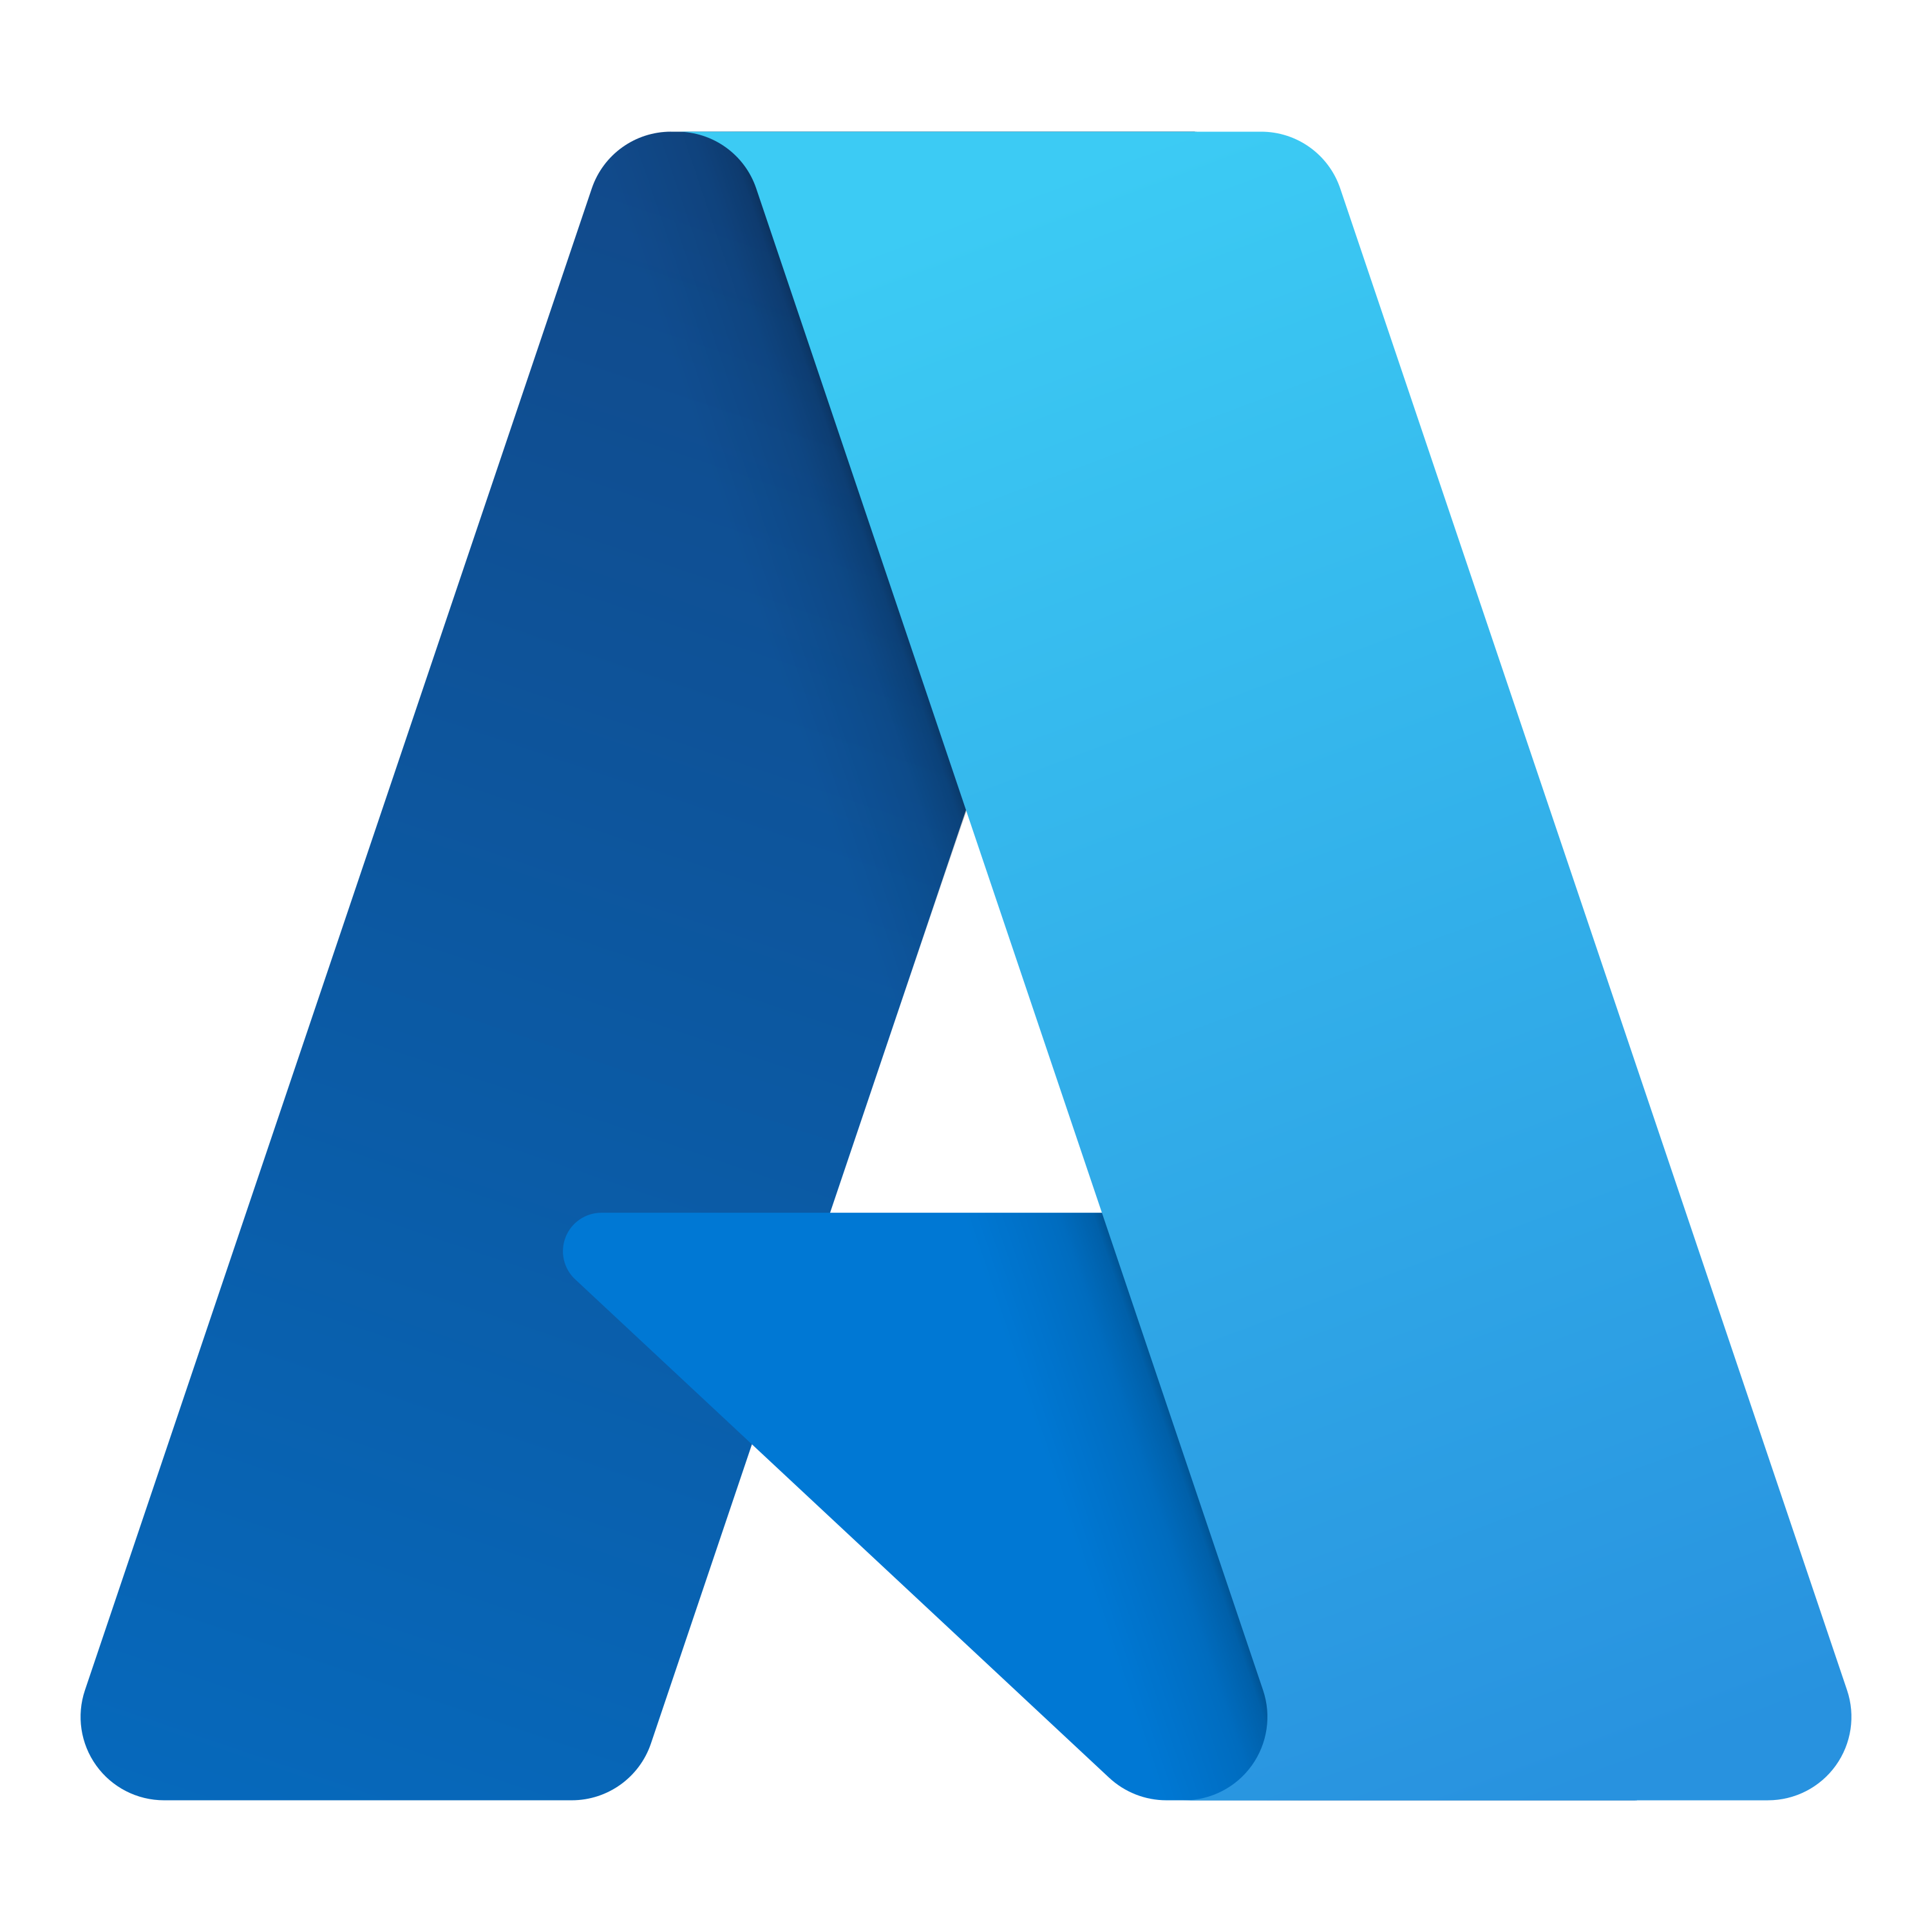
Lab1, Azure inrichten Mooi stukje azure voor jezelf
- Maak lab1: https://github.com/CloudShiftBV/ADF-Training/blob/main/Lab1/LabInstructions1.md
Notes:
Lab1, Azure environment deployen**
*Doel:*
De trainings omgeving uit te rollen zodat elke deelnemer voor zich aan de slag kan in Azure.
*Instructie:*
Jullie kunnen aan de hand van Github/ handout de uitleg voor Lab1 volgen. Deze stap voor stap uitvoeren om de trainings omgeving klaar te zetten in Azure.
*Reflectie:*
Met deze omgeving kunnen we verder in de training aan de slag met de bijhorende labs.
- Vraag: Hoe vonden jullie het inrichten van de omgeving?

Slide 16
Integration runtime Wat weten we na de deze les?
- Wat is een Integration Runtime.
- Waar gebruik je het voor.
- Welke soorten zijn er.

Slide 17
Integration runtime Bruggen slaan
- Verbinder tussen omgevingen.
- Brug tussen Activities en Linked Services.
- Azure, Self-hosted, Linked Self-hosted, Azure SSIS.
- Locatie IR.
Notes:
INTEGRATION RUNTIME (IR)
De Integration Runtime (IR) is de computinginfrastructuur dat wordt gebruikt door Azure Data Factory- pijplijnen om dataintegratie in verschillende netwerkomgevingen te bieden.
In Data Factory pijplijnen definieert een activitity de actie die moet worden uitgevoerd. Een linked service definieert een databron of een computingservice. Een Integration Runtime vormt de brug tussen de activitity en de linked services. Er wordt naar verwezen door de linked service of activiteit en biedt de computingomgeving waarin de activitity wordt uitgevoerd of waar de activitity vandaan wordt verzonden. Op deze manier kan de activiteit optimaal worden uitgevoerd in de regio die het dichtst mogelijk bij het databron of de computingservice ligt, terwijl wordt voldaan aan vereisten rondom beveiliging en naleving.
Integratieruntimes kunnen worden gemaakt in de Azure Data Factory-gebruikersinterface via de portal of via code.
SOORTEN IRs
Data Factory biedt drie typen Integration Runtime (IR) en je dient het type te kiezen dat het beste past bij de dataintegratiemogelijkheden en netwerkomgevingsbehoeften. Deze drie typen zijn:
Azure Integration Runtime
Een Azure Integration Runtime kan:
-datastromen uitvoeren in Azure
-Kopieeractiviteit uitvoeren tussen dataopslag in de cloud
-Verzend de volgende transformatieactiviteiten in een openbaar netwerk: Databricks Notebook/Jar/Python-activiteit, HDInsight Hive-activiteit, HDInsight Pig-activiteit, HDInsight MapReduce-activiteit, HDInsight Spark-activiteit, HDInsight Streaming-activiteit, ML Studio (klassiek) Batch Execution-activiteit, ML Studio (klassiek) Resourceactiviteiten bijwerken, opgeslagen procedureactiviteit, Data Lake Analytics U-SQL-activiteit, aangepaste .NET-activiteit, webactiviteit, opzoekactiviteit en activiteit Metadata op halen.
Self-hosted Integration Runtime
Een Self-hosted IR is geschikt voor:
- Het uitvoeren van kopieeractiviteit tussen een dataarchief in de cloud en een dataarchief in een privénetwerk.
- De volgende transformatieactiviteiten verzenden naar rekenresources in on-premises of Azure Virtual Network: HDInsight Hive-activiteit (BYOC-Bring Your Own Cluster), HDInsight Pig-activiteit (BYOC), HDInsight MapReduce-activiteit (BYOC), HDInsight Spark-activiteit (BYOC), HDInsight Streaming-activiteit (BYOC), ML Studio (klassiek) Batch Execution-activiteit, ML Studio (klassiek) Resourceactiviteiten bijwerken, opgeslagen procedureactiviteit, Data Lake Analytics U-SQL-activiteit, aangepaste activiteit (wordt uitgevoerd op Azure Batch), opzoekactiviteit en activiteit Metadata downloaden.
Linked Self-hosted Integration Runtime
Een linked Self-hosted IR, verbind een bestaande Self-hosted IR uit een ADF met een andere ADF.
Azure-SSIS Integration Runtime
Als je de bestaande SSIS-werkbelasting wilt opheffen of verplaatsen, kunt je een Azure-SSIS IR maken voor het uitvoeren van systeemeigen SSIS-pakketten.
INTEGRATION RUNTIME LOCATIE
Wanneer je een Data Factory maakt, moet je de locatie voor de Data Factory opgeven. De metadata voor de Data Factory worden hier opgeslagen en het activeren van de pijplijn wordt hier gestart. Metadata worden alleen opgeslagen in de regio naar keuze en worden niet opgeslagen in andere regio’s.
Ondertussen heeft een Azure Data-pijplijn toegang tot dataopslag en computeservices in andere Azure-regio's om data tussen dataopslag te verplaatsen of data te verwerken met behulp van computeservices. Dit gedrag wordt gerealiseerd via de IR die algemeen beschikbaar is om de datanaleving, efficiëntie en verminderde kosten voor uitgaand netwerkverkeer te realiseren.
De locatie van de IR definieert de locatie van de back-end rekenkracht en in wezen de locatie waar de verplaatsing van data, het verzenden van activiteit en de uitvoering van het SSIS-pakket worden uitgevoerd. De IR-locatie kan verschillen van de locatie van de Data Factory waar deze bij hoort.

Slide 18
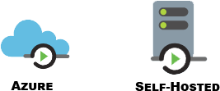
Integration runtime Laat die brug eens zien!
Notes:
DEMO INTEGRATION RUNTIME
Portal.azure.com / adf.azure.com
Vraag: Waar moet je op letten bij een IR?
- Vraag: Stel, ik werk in een ander team, Dit team heeft een eigen ADF voor zijn/ haar data doeleinde. Het team heeft een bron nodig van on-premise die al eerder is ontsloten, welke soort IR heb ik nodig?

Slide 19
Recap ochtend Kracht van herhaling
- Data orchestratie.
- Azure Data Factory.
- Lab1, Azure inrichten.
- Integration runtimes.
Notes:
RECAP
- Vraag: Wat is data orchestratie?
- Vraag: Welke 4 onderdelen waren er?
- Vraag: Noem minstens 2 uitdagingen waar je tegen aan kan lopen?
- Vraag: Wat is de ADF?
- Vraag: Noem minstens 2 componenten van de ADF?
- Vraag: Welk component hebben we als laatste voor de lunch behandelt?
- Vraag: Welke soorten IR’s waren er?

Slide 20
Lab2, Integration runtimes Bruggen bouwen!
- Maak lab2: https://github.com/CloudShiftBV/ADF-Training/blob/main/Lab2/LabInstructions2.md
Notes:
Lab2, Integration Runtimes
*Doel:*
Na deze oefening weet de deelnemer hoe hij/zij een Integration Runtime (IR) moet aanmaken, configuren en installeren binnen ADF en Azure.
*Instructie:*
Jullie kunnen aan de hand van Github/ handout de uitleg voor Lab2 volgen. Deze stap voor stap uitvoeren om jullie eerste IR’s aan te maken.
*Reflectie:*
- Vraag: Hoe vonden jullie het inrichten van de IR?
- Vraag: Kan je hier iets mee in de praktijk?

Slide 21
Linked Services Wat weten we na de deze les?
- Wat is een Linked Service?
- Wat doet een Linked Service?
- Welke soorten connectors zijn er allemaal?

Slide 22
Linked Services Connectie, connectie, connectie
- Connector voor een dataset.
- Meer dan 100+ verschillende soorten.
- Welke soorten connectors zijn er allemaal?
Notes:
WAT IS EEN LINKED SERVICE?
Voordat een dataset maakt kan worden, moet er een linked service maakt worden om een datastore aan de Data Factory te koppelen. linked services lijken veel op verbindingsreeksen, die de verbindingsdata definiëren die Data Factory nodig heeft om verbinding te maken met externe bronnen. Er zijn meer dan 100 connectoren die kunnen worden gebruikt om een ​​linked service te definiëren. Een linked service in Data Factory kan worden gedefinieerd met behulp van een activity in de portal, of je kunt ze onafhankelijk maken om naar een databronnen of computeresources te verwijzen.
Hier is een voorbeeldscenario. Als je data wilt kopiëren van Blob Storage naar SQL Database, je maakt twee linked services: Azure Storage en Azure SQL Database. Je maakt vervolgens twee datasets: Een Azure Blob-dataset (die verwijst naar de linked Azure Storage-service) en de Azure SQL Table-dataset (die verwijst naar de Azure SQL Database linked service). De Azure Storage en Azure SQL Database bevatten verbindingsreeksen die de service tijdens runtime gebruikt om verbinding te maken met jouw Azure Storage en Azure SQL Database. De Azure Blob-dataset geeft de blobcontainer en blobmap op die de invoer-blobs in uw Blob-opslag bevat. De Azure SQL Table-dataset geeft de SQL tabel in je SQL Database waarin de data moeten worden gekopieerd.

Slide 23







Linked Services Laat die connectors maar zien!
Notes:
DEMO LINKED SERVICE CONNECTORS
Portal.azure.com / adf.azure.com
- Vraag: Weet iemand welke een mogelijke connector van een Linked Service?
- Vraag: Welke connectoren verwacht jij te gaan gebruiken in de praktijk?

Slide 24
Lab3, Linked Services Connectie maken?
- Maak lab3: https://github.com/CloudShiftBV/ADF-Training/blob/main/Lab3/LabInstructions3.md
Notes:
Lab3, Linked Services
*Doel:*
Na deze oefening weet de deelnemer hoe hij/zij een Linked Service moet aanmaken binnen ADF.
*Instructie:*
Jullie kunnen aan de hand van Github/ handout de uitleg voor Lab3 volgen. Deze stap voor stap uitvoeren om jullie eerste Linked Services aan te maken.
*Reflectie:*
- Vraag: Hoe vonden jullie het aanmaken van de Linked Services?
- Vraag: Kan je hier iets mee in de praktijk?

Slide 25
Datasets Wat weten we na de deze les?
- Wat is een Dataset.
- Wat doet een Dataset.
- Welke mogelijkheden heeft een Dataset.

Slide 26
Datasets Data, Data, Data!
- Verwijzing naar de Data.
- Meer soorten dan Linked Services.
- Gestructureerd of ongestructureerd.
Notes:
WAT IS EEN DATASET?
Een dataset is een benoemde weergave van data die eenvoudig verwijst naar of verwijst naar de data die u in uw activiteiten wilt gebruiken als invoer en uitvoer. datasets identificeren data binnen verschillende databronnen, zoals tabellen, bestanden, mappen en documenten. Een Azure Blob-dataset geeft bijvoorbeeld de blob-container en -map in Blob-opslag op waaruit de activiteit de data moet lezen.
DATASET STRUCTUUR
Het structuurgedeelte is optioneel. Het definieert het schema van de dataset door een verzameling namen en datatypes van kolommen te bevatten. U gebruikt de sectie structuur om type-informatie te verstrekken die wordt gebruikt om typen en kaartkolommen van de bron naar de bestemming te converteren. In het volgende voorbeeld heeft de dataset drie kolommen: slicetimestamp, projectnaam en paginaweergaven. Ze zijn respectievelijk van het type String en Decimaal.
Gebruik het structuurgedeelte alleen als de kolommen van de source en de kolommen van de target niet overeenkomen. Dit zorgt ervoor dat je hierzelf een mapping op kan maken.

Slide 27
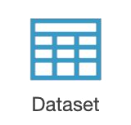
Datasets Waiting on data, please wait.
Notes:
DEMO Datasets
- Vraag: Weet iemand een voorbeeld van een mogelijke Dataset?

Slide 28
Lab4, Datasets Preparing data!
- Maak lab4: https://github.com/CloudShiftBV/ADF-Training/blob/main/Lab4/LabInstructions4.md
Notes:
Lab4, Datasets
*Doel:*
Na deze oefening weet de deelnemer hoe hij/zij een Dataset moet aanmaken binnen ADF.
*Instructie:*
Jullie kunnen aan de hand van Github/ handout de uitleg voor Lab4 volgen. Deze stap voor stap uitvoeren om jullie eerste Datasets aan te maken.
*Reflectie:*
- Vraag: Hoe vonden jullie het aanmaken van de Dataset?
- Vraag: Kan je hier iets mee in de praktijk?

Slide 29
Pipelines Wat weten we na de deze les?
- Wat is een Pipeline.
- Wat doet een Pipeline.
- Welke mogelijkheden heeft een Pipeline.

Slide 30
Pipelines Data, Data, Data!
- Data workflow
- Een of meerdere activities.
- Parameteriseerbaar.
- Monitoring.
Notes:
WAT IS EEN PIPELINE?
Een Data Factory kan een of meer pipelines hebben. Een pipeline is een logische groep activities die samen een taak uitvoeren. Een pipeline kan bijvoorbeeld een set activities bevatten die logboekdata opnemen en verwijderen, en vervolgens een toewijzingsdatastroom in gang zetten voor het analyseren van de logboekdata. Met de pipeline kunt je de activities beheren als een set in plaats van elk afzonderlijk. Je implementeert en plant de pipeline in plaats van de afzonderlijke activities.
Een pipeline kan geparameteriseerd worden waarmee het mogelijk is om de activities die het huist bepaalde verwerkingen of bewerkingen te laten uitvoeren. Hierbij kan je denken aan een datum waarmee er voor een bepaalde periode data uit een SQL Database wordt gehaald om deze vervolgens in een Azure SQL Database op te slaan.
Wanneer een pipeline wordt uitgevoerd houd de Data Factory dat bij, het is mogelijk om in te zien wat een pipeline precies voor een stappen verricht, het aanroep, de hoeveelheid data die er doorheen gaat en welke input parameters een pipeline heeft meegekregen. Wanneer een pipeline fout gaat willen we dit vaak graag weten, daarom is het mogelijk om notificaties te plaatsen op een pipeline om zo bij te houden als er een gebeurtenis plaats vind waar je van op de hoogte wilt worden gesteld.

Slide 31
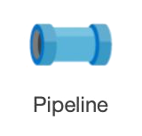
Pipelines Data incoming!
Notes:
DEMO PIPELINES
- Vraag: Wie kan een voorbeeld geven van een Pipeline?

Slide 32
Lab5, Pipelines Schuiven met data!
- Maak lab5: https://github.com/CloudShiftBV/ADF-Training/blob/main/Lab5/LabInstructions5.md
Notes:
Lab5, Pipelines
*Doel:*
Na deze oefening weet de deelnemer hoe hij/zij een Pipeline moet aanmaken binnen ADF.
*Instructie:*
Jullie kunnen aan de hand van Github/ handout de uitleg voor Lab5 volgen. Deze stap voor stap uitvoeren om jullie eerste Pipeline aan te maken.
*Reflectie:*
- Vraag: Hoe vonden jullie het aanmaken van de Pipeline?
- Vraag: Kan je hier iets mee in de praktijk?

Slide 33
Triggers Wat weten we na de deze les?
- Wat is een Trigger.
- Wat doet een Trigger.
- Welke soorten Triggers zijn er.

Slide 34
Triggers Data, Data, Data!
- Automatisch.
- Schedule, Tumbling window, Event, Custom.
Notes:
WAT IS EEN TRIGGER?
Azure Data Factory-triggers bepalen wanneer de pipeline-uitvoering wordt gestart, op basis van het triggertype en de criteria die in die trigger zijn gedefinieerd. Het is een automatisch meganisme dat gebaseerd op tijd, tijdsframe of een gebeurtenis een of meerdere pipelines kan aansturen.
VERSCHILLENDE SOORTEN TRIGGERS
Er zijn 4 verschillende soorten triggers:
Schedule triggers kunnen een of meer pipelines volgens een vast schema uitvoeren. Je heeft volledige controle en flexibiliteit over de dag(en) en tijd(en) waarop u de trigger wilt laten lopen, en u kunt een start- en einddatum definiëren voor wanneer de trigger actief moet zijn. Je kunt een basis terugkerend schema definiëren, zoals: Elke 2 uur Elke zondag om 16:00 en 22:00. Je kunt ook een geavanceerd kalenderschema definiëren, zoals: Elke 15e dag en laatste dag van de maand om 18:00. Elke eerste en derde maandag van de maand om 04:00 UTC Schematriggers en pijplijnen hebben een veel-op-veel-relatie. Dat betekent dat één schedule trigger meerdere pipelines kan uitvoeren en één pipeline kan worden uitgevoerd door meerdere schedule triggers.
Tumbling-window triggers kunnen een enkele pipeline uitvoeren voor elk gespecificeerd tijdsegment of tijdvenster. Je gebruikt ze wanneer je met op tijd gebaseerde data moet werken, iets met elk datasegment moet doen en elk tijdsegment of tijdvenster even groot is. Een veelvoorkomend gebruik is wanneer je data uit een database naar een datalake wilt kopiëren en data voor elk uur of voor elke dag in afzonderlijke bestanden of mappen wilt opslaan.
In dat geval definieert je een tumbling-window trigger voor elke 1 uur of voor elke 24 uur. De trigger voor het tumbling-window kan de start- en eindtijd voor elk tijdvenster doorgeven aan de databasequery, die vervolgens alle data tussen die begin- en eindtijd retourneert. Ten slotte worden de data voor elk uur of elke dag in aparte bestanden of mappen opgeslagen. Het leuke hiervan is dat Azure Data Factory al het zware werk voor haar rekening neemt! Het enige dat je hoeft te doen, is de starttijd (en optioneel de eindtijd) van de trigger, het interval van de tijdvensters en het gebruik van de tijdvensters specificeren. (Bijvoorbeeld hoe je de begin- en eindtijden in een bronquery gebruikt.) Vervolgens berekent Azure Data Factory voor elk tijdvenster de exacte datums en tijden die moeten worden gebruikt, en gaat het werk doen. Dit werkt zelfs voor datums in het verleden, dus u kunt het gebruiken om eenvoudig historische data aan te vullen of te laden. Tumbling window triggers en pipelines hebben een één-op-één relatie, vanwege de nauwe integratie tussen de tijdvensters in de trigger en hoe ze in de pijplijn worden gebruikt.
Event triggers kunnen een of meer pipelines uitvoeren wanneer gebeurtenissen plaatsvinden. Je gebruikt ze wanneer je een pipeline moet uitvoeren wanneer er iets gebeurt, in plaats van op specifieke tijden. Event triggers reageren momenteel alleen op blobs. Dat betekent dat je een pipeline kunt activeren wanneer je: Maak een blob of verwijder een blob. Event triggers en pipelines hebben een veel-op-veel-relatie. Dat betekent dat één Event trigger meerdere pipelines kan uitvoeren en één pipeline kan worden uitgevoerd door meerdere Event triggers.
Custom triggers kunnen een of meer pipelines uitvoeren wanneer gebeurtenissen plaatsvinden. Je gebruikt ze wanneer je een pipeline moet uitvoeren wanneer er iets gebeurt, in plaats van op specifieke tijden. Custom triggers reageren op gebeurtenissen uit een Azure Event Grid. Dat betekent dat je een pipeline kunt activeren wanneer er een bericht of gebeurtenis wordt geregisteerd in de Event Grid. Custom triggers en pipelines hebben een veel-op-veel-relatie. Dat betekent dat één Custom trigger meerdere pipelines kan uitvoeren en één pipeline kan worden uitgevoerd door meerdere Custom triggers.

Slide 35
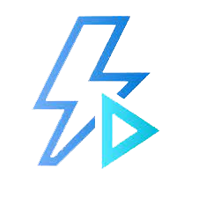
Triggers Triggerd!
Notes:
DEMO Triggers
- Vraag: Als ik een Pipeline op een bepaald moment wil aan laten gaan, welke soort trigger heb ik nodig?
- Vraag: Als team zijn wij afhankelijk van een ander team die elke dag een bestand dient up te loaden op ons storage account. Nadat dit geupload is kunnen wij pas onze Pipelines gaan draaien. Welke soort trigger dienen wij in te stellen?

Slide 36
Lab6, Triggers Lekker automatisch!
- Maak lab6: https://github.com/CloudShiftBV/ADF-Training/blob/main/Lab6/LabInstructions6.md
Notes:
Lab6, Triggers
*Doel:*
Na deze oefening weet de deelnemer hoe hij/zij een Trigger moet aanmaken binnen ADF.
*Instructie:*
Jullie kunnen aan de hand van Github/ handout de uitleg voor Lab6 volgen. Deze stap voor stap uitvoeren om jullie eerste Trigger aan te maken.
*Reflectie:*
- Vraag: Hoe vonden jullie het aanmaken van de Trigger?
- Vraag: Kan je hier iets mee in de praktijk?

Slide 37
Recap leerdoelen Wat hebben we vandaag geleerd?
Na de training heeft de deelnemer inzicht in:
- Wat is data orchestratie.
- Wat is ADF en wat kan ik ermee.
- Welke basis onderdelen bestaat de ADF uit.
- Hoe maak je een basis pipeline.
Na de training kan de deelnemer:
- Aangeven wat data orchestratie is.
- Uitleggen wat de ADF is en waarvoor je het inzet.
- Uitleggen wat de onderdelen zijn en hoe deze in verhouden staan.
- Een eigen pipeline maken voor data verplaatsing.

Slide 38
Vragen, adviezen en feedback Nu kan het nog!

